Slide 1
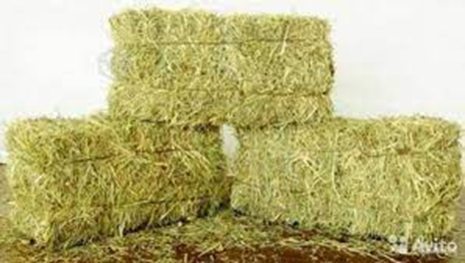
ПРАКТИЧНЕ ЗАНЯТТЯ №2
Основи годівлі сільськогосподарських тварин.
ОБЛІК ТА ОЦІНКА ЯКОСТІ ГРУБИХ ТА СОКОВИТИХ КОРМІВ

Slide 2
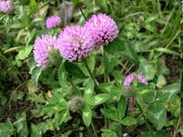
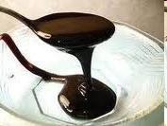
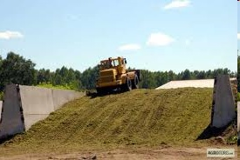
Мета:
Ознайомитися з окремими кормами, методами оцінки їх якості, навчитись визначати об’єм і масу заготовлених грубих і соковитих кормів.

Slide 3
Зміст заняття
Оцінка якості сіна. Залежно від ботанічного складу і вирощування трав сіно поділяють на бобове, злакове, бобово-злакове та природних сінокосів.
При оцінці якості сіна особливу увагу звертають на запах, колір, фазу розвитку, під час якої були зібрані рослини. Колір сіяного бобового та бобово-злакового сіна повинен бути від зеленого та зелено-жовтого до світло-бурого, сіяного злакового та природних сінокосів – від зеленого до жовто-зеленого та зелено-бурого.

Slide 4
Доброякісне сіно, добре висушене і вчасно зібране, має специфічний аромат.
Запах печеного хліба свідчить про те, що сіно збиралось вологим і піддавалося самонагріванню. Високоякісне сіно не повинно бути забруднене землею.
Сіно з сіяних трав не повинно містити отруйних і шкідливих рослин, а в сіні природних сіножатей кількість їх не повинна перевищувати 1% за масою.
Вологість сіна складає 17%.
Вміст протеїну – 5-14%,
каротину – 10-30 мг/кг.

Slide 5
Облік сіна краще проводити ваговим методом, зважуючи при закладанні на зберігання, але в подальшому слід робити поправку на зберігання.
У польових умовах зберігання його кількість визначають обмірюючи скирти і обраховуючи масу 1 м³ сіна за довідником (табл. 1) або зважуванням.
Облік здійснюють двічі:
через 2 тижні після укладання
через 3-4 місяці (тобто в кінці року).
При цьому ретельно визначають форму скирти, щоб підібрати формулу для визначення її об’єму.

Slide 6
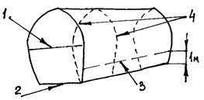
При визначені об’єму вимірюють довжину перекидки від землі з одного боку скирти через верх до землі з другого боку (П), для визначення середньої довжини перекидки роблять 2-3 проміри перекидки.
Довжину (Д) та ширину (Ш) скирти визначають на висоті 1,2-1,4 м від землі.
Скирти поділяють за формою торцевої частини на:
гостроверхі,
плосковерхі
округлі.

Slide 7
Об’єм грубих кормів визначають за формулою:
Для гостроверхих шатрових скирт

Slide 8
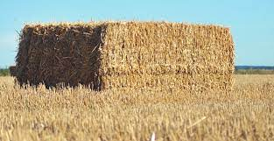
Для плосковерхих скирт
Для кругловерхих стіжків
Для визначення кількості заготовленого сіна (соломи) об’єм скирти множать на масу 1 м³ корму (табл. 1).

Slide 9
Таблиця 1
Маса 1 м³ сіна, кг
(за даними Інституту кормів УААН)
Вид сіна | Маса сіна після укладання в скирти
 | через 5-6 днів | через 2 тижні | через 1 місяць | через 3 місяці
З вологих лук і боліт, грубостеблове злакове, злаково-осокове та ін. | 37-42 | 40-46 | 45-50 | 50-55
Лучне, лісове і степове різнотравне, різнотравно-злакове | 42-49 | 45-52 | 50-57 | 55-61
Злакове лучне, степове, солончакове і сіяне | 45-52 | 50-57 | 55-61 | 62-68
Дрібнотрав’яне | 50-58 | 56-63 | 60-68 | 65-74

Slide 10
Завдання 1. Визначити загальну масу сіна у плосковерхій скирті, якщо її довжина 20 м, ширина - 5 м, довжина перекидки у 3-х місцях відповідно 25 м, 25,5 та 27 м. Сіно у скирті різнотравно-злакове. Вимірювання зроблені в кінці осені.
Завдання 2. Розрахувати посівну площу, з якої було заготовлено сіно, що знаходиться у скирті (завдання 1), якщо відомо, що вологість зеленої маси при скошуванні трави була 72 %, вологість сіна 17%. Урожайність зеленої маси на сіно - 140 ц/га.

Slide 11

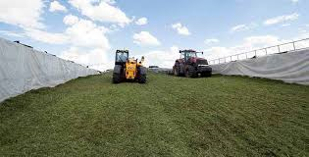
Облік і оцінка якості силосу і сінажу.
Запаси силосу і сінажу визначають завантажуванням сировини при закладці з урахуванням витрат або розрахунковим методом: за об’ємом у місцях зберігання і середній масі 1 м3 корму.
Об’єм силосу і сінажу в траншеях визначають за формулою:
де: Д1 – довжина траншеї по верху, м; 14 м
Д2 – довжина траншеї по дну, м; 12 м
Ш1 – ширина траншеї по верху, м; 8 м
Ш₂ – ширина траншеї по дну, м; 6 м
В – висота закладки силосу і сінажу, м. 2,7 м

Slide 12

Об’єм силосу і сінажу в баштах і напівбаштах визначають за формулою:
де: Д – діаметр, м; 15 м
В – висота (глибина), м. 6 м
Вірогідні втрати сінажної маси при закладці в герметичні башти складають 5%, при закладці в траншеї 10-15%.
Загальні втрати сухих речовин при заготівлі і зберіганні силосу складають при закладці в герметичні башти 10%, траншеї, наземні споруди 25-35%.

Slide 13
Обмірюють сховища не раніше 20 днів після його завантаження. Для визначення запасів силосу і сінажу об’єм сховища множать на масу 1 м3 закладеного корму (табл. 2, 3).
Якість силосу і сінажу оцінюють за органолептичними і хімічними показниками. Сінаж хорошої якості (1-2 класу) повинен мати фруктовий запах, жовто-зелений, сірувато-зелений колір.
До некласного відносять сінаж бурого і зеленого з темно-коричневим відтінком кольорів із сильним запахом меду чи свіжоспеченого житнього хліба.

Slide 14
Таблиця 2
Маса 1 м³ силосу, кг
Силос | У траншеї при ретельному ущільненні | У баштах висотою |  | У ямах і невеликих траншеях
 |  | 3,5-6 м | понад 6 м
Кукурудза в стадії молочної стиглості | 750 | 700 | 750 | 650
В стадії молочно-воскової стиглості | 700 | 650 | 700 | 600
Віко-вівсяна суміш | 600 | 550 | 600 | 560
Соняшник | 750 |  |  | 650
Гичка цукрових буряків | 750 |  |  | 650

Slide 15
Таблиця 3
Маса 1 м³ сінажу, кг
Вид сінажу | У баштах висотою |  | У траншеях
 | 24 м | 16 м
Злакові трави, вологість біля 50% | 550 | 400 | 420-450
вологість 50-59% | 580 | 420 | 450-480
Бобові трави і бобово-злакові суміші, вологість біля 50% | 550 | 420 | 480-530
вологість 50-59% | 600 | 450 | 500-530

Slide 16
Вологість сінажу 40-60%, кислотність (рН) 5-5,5.
Силос хорошої якості повинен мати зелений, жовто-зелений, іноді сірувато-зелений колір, запах фруктовий або квашених овочів.
До некласного відносять сінаж темно-коричневого, бурого кольору з добре вираженим запахом меду і свіжоспеченого хліба, різкий оцтовокислий запах.
Оптимальний pH силосу – 3,6-4,2. Вологість – 75-80%.

Slide 17
Завдання 3. Розрахувати вихід сінажу з 1 га площі при урожайності зеленої маси 175 ц/га, її вологості при скошуванні 70 %. Вологість сінажу становить 50 %.
Завдання 4. Розрахуйте площу, яку потрібно засіяти кукурудзою при урожаї 250 ц/га, щоб загрузити: а) заглиблену траншею розміром:
Д=30; Ш=5,8; В=3,5;
При розрахунках прийняти масу 1 м3 силосу 0,6 т.

Slide 18
Контрольні питання:
1. Методи обліку сіна
2. Облік і оцінка якості силосу і сінажу
3. Формули об’єму грубих кормів, сінажу та силосу

Slide 19
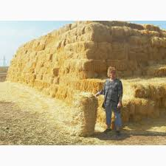
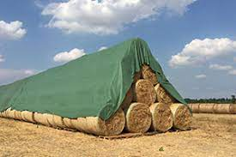
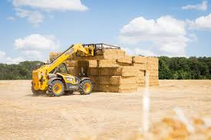
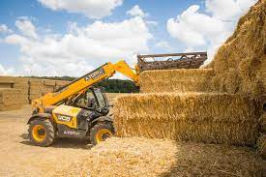
ДЯКУЮ ЗА УВАГУ

